Slide 1
Průzkum zaměstnanosti
v Jihomoravském kraji
k 31. 12. 2023

Slide 2

Cíle průzkumu
Podrobně analyzovat vývoj zaměstnanosti dle sektorů a odvětví ekonomiky
Prostřednictvím dat získaných průzkumem zaměstnanosti charakterizovat strukturu zaměstnanosti
Charakterizovat očekávaný vývoj na trhu práce v Jihomoravském kraji do konce roku 2024
Analyzovat stav a očekávaný vývoj počtu agenturních zaměstnanců a charakterizovat požadavky zaměstnavatelů na absolventy škol.
2

Slide 3
Demografický vývoj 2019–2023

Slide 4
Vývoj zaměstnanosti 2021–2023

Slide 5
Vývoj počtu cizinců dle oprávnění k zaměstnání 2019–2023

Slide 6
Vývoj nezaměstnanosti 2019–2023
UoZ – uchazeči o zaměstnání, VPM – volná pracovní místa, U/VPM – počet uchazečů o zaměstnání připadajících na jedno volné pracovní místo, PNO – podíl nezaměstnaných osob (v %), IZ – index změny

Slide 7
Srovnání Jihomoravského kraje s ostatními kraji ČR k 31. 12. 2023

Slide 8
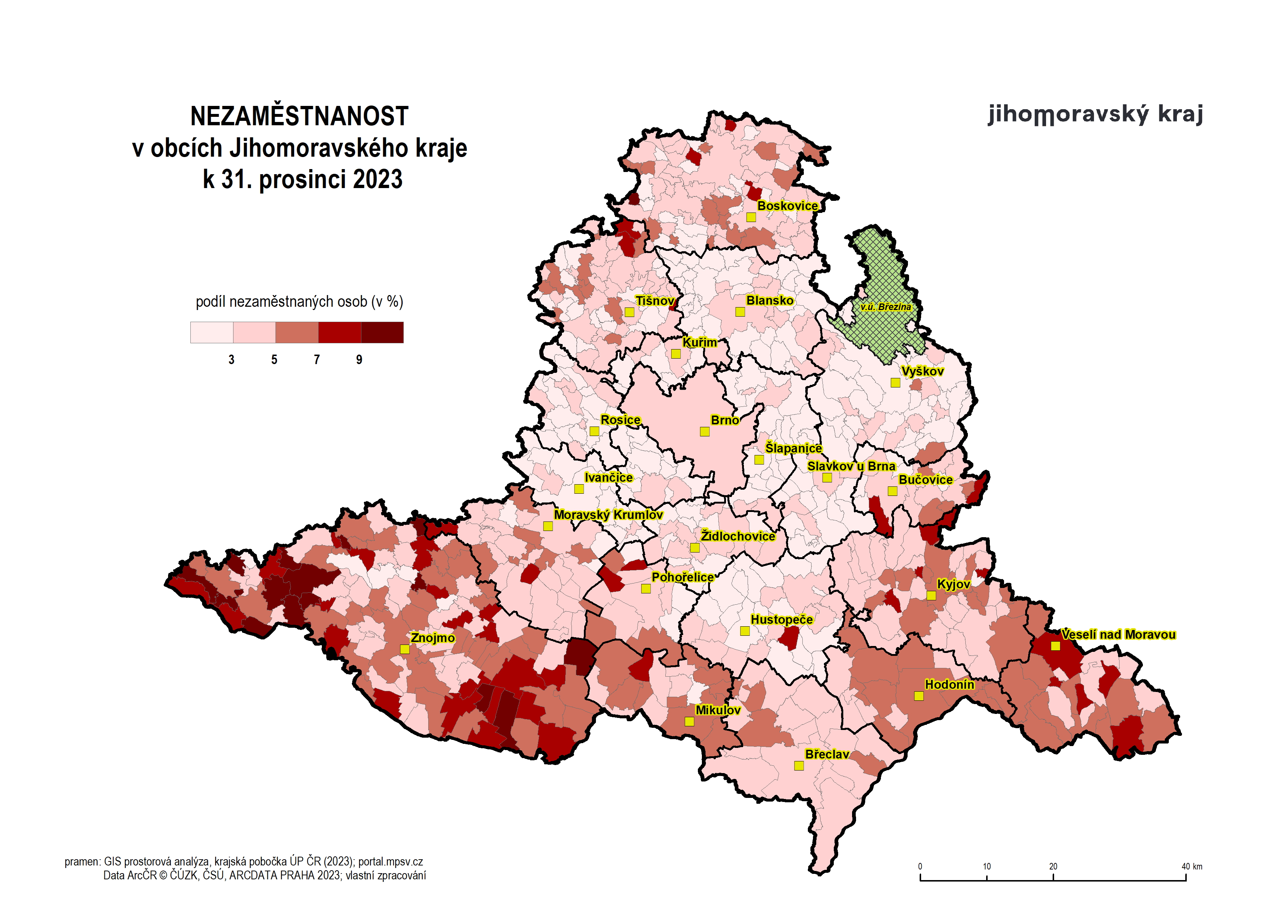

Slide 9
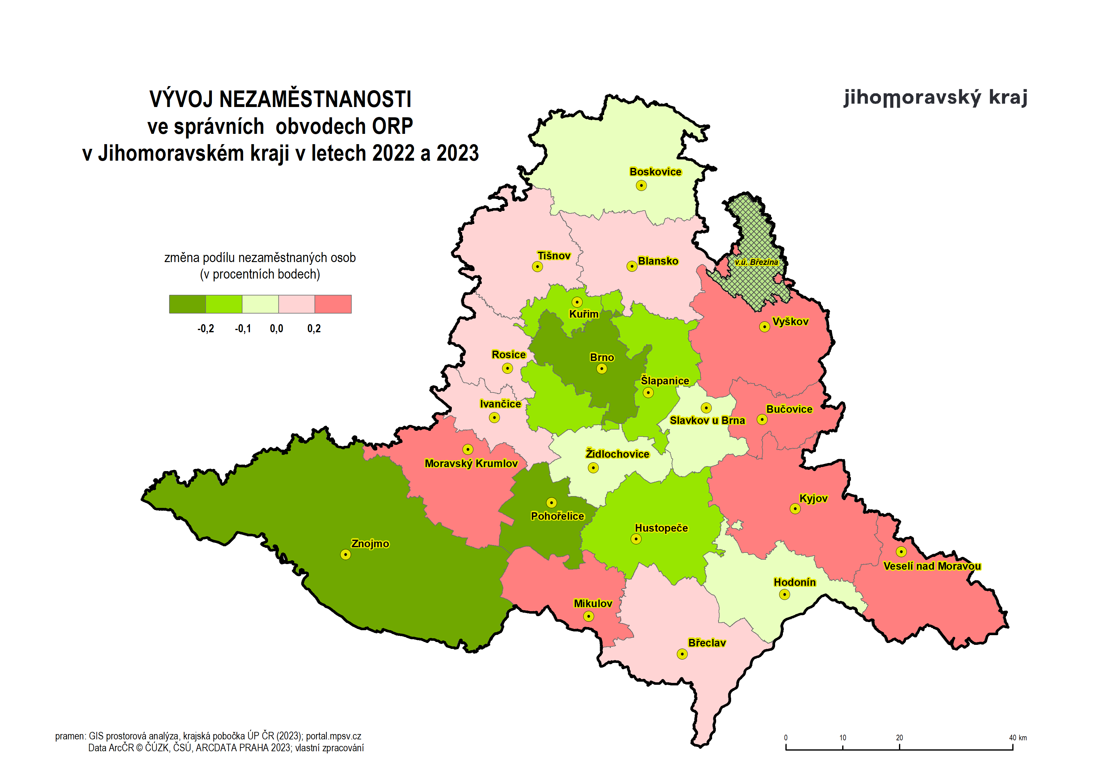

Slide 10
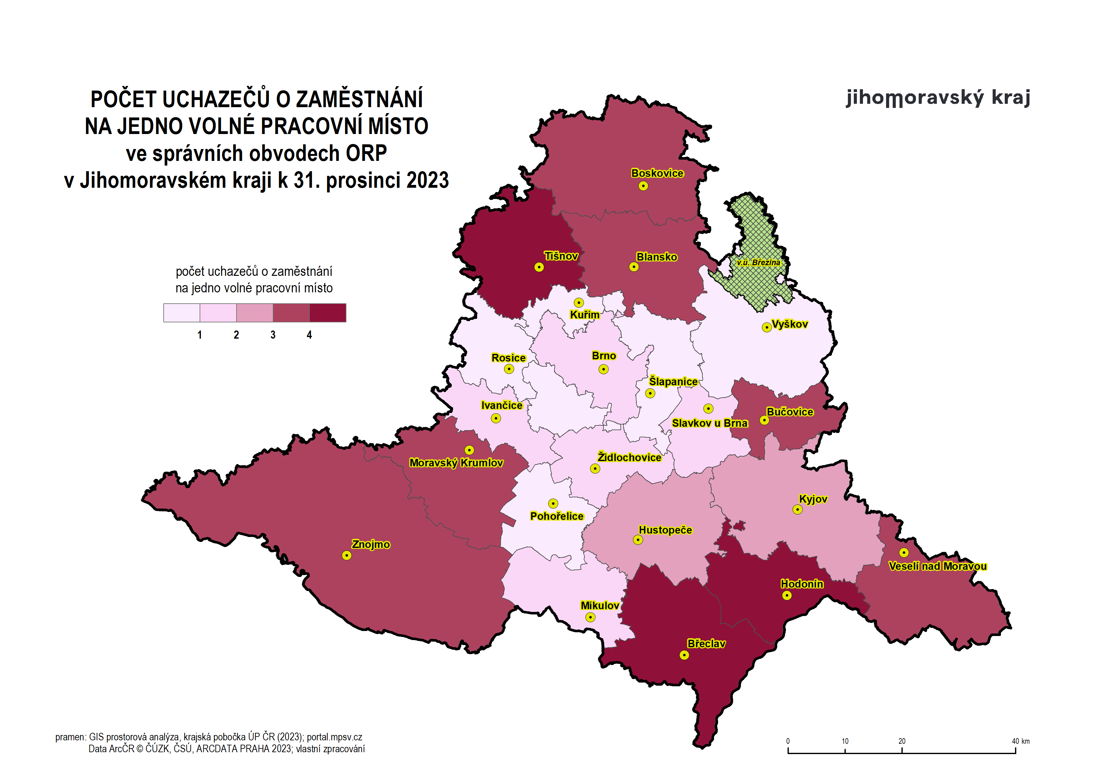

Slide 11
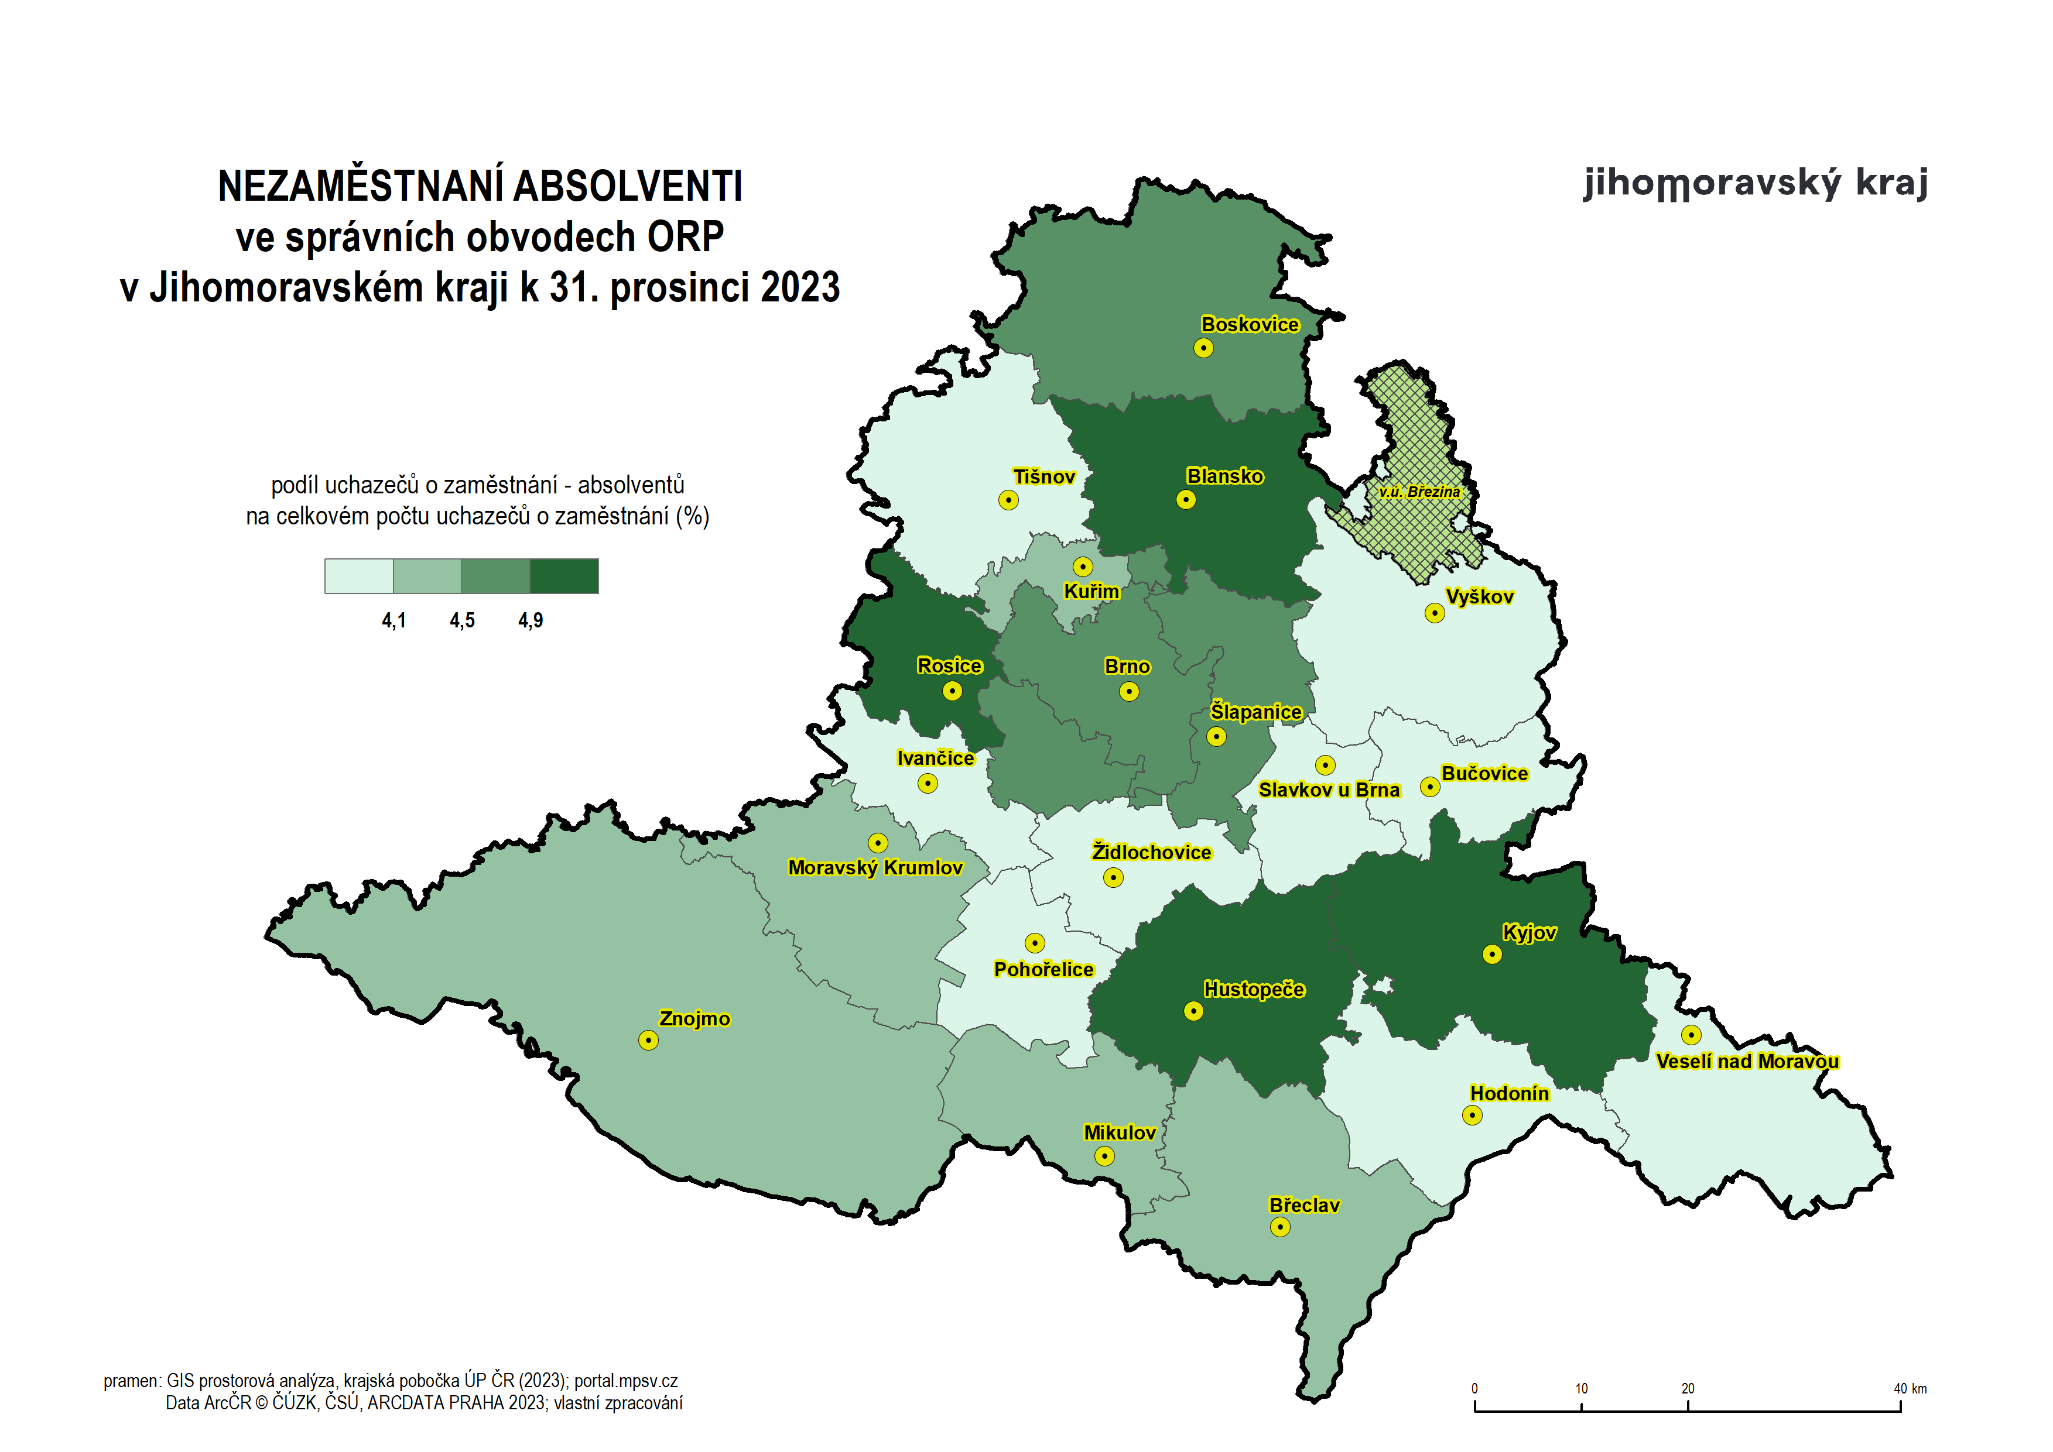

Slide 12

Výsledky „Průzkumu zaměstnanosti
v Jihomoravském kraji k 31. 12. 2023

Slide 13
Charakteristika souboru
3 309 subjektů (z toho 2 304, tj. 69,6 % s 20 a více zaměstnanci v okrese)
254 148 pracovníků (z toho 245 125, tj. 96,5 % v podnicích s 20 a více zaměstnanci)

Slide 14
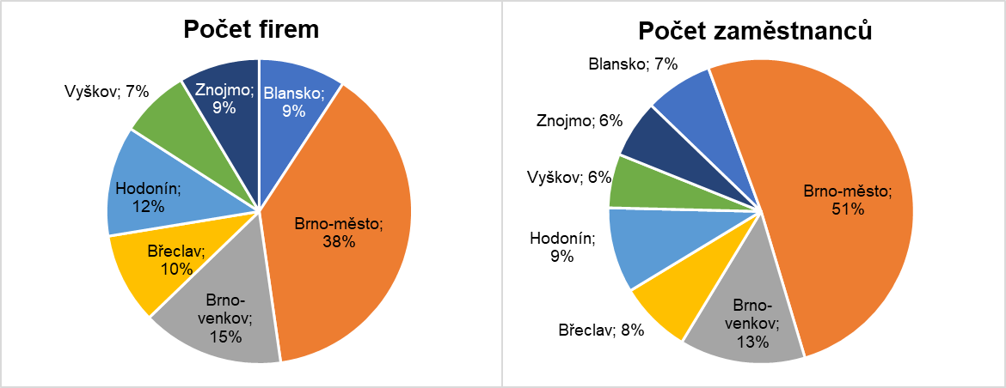
Podíl firem a zaměstnanců podle okresů

Slide 15
Struktura pracovníků podle pohlaví a sektorů ekonomiky

Slide 16
Podíl pracovníků podle vzdělání a sektorů ekonomiky

Slide 17
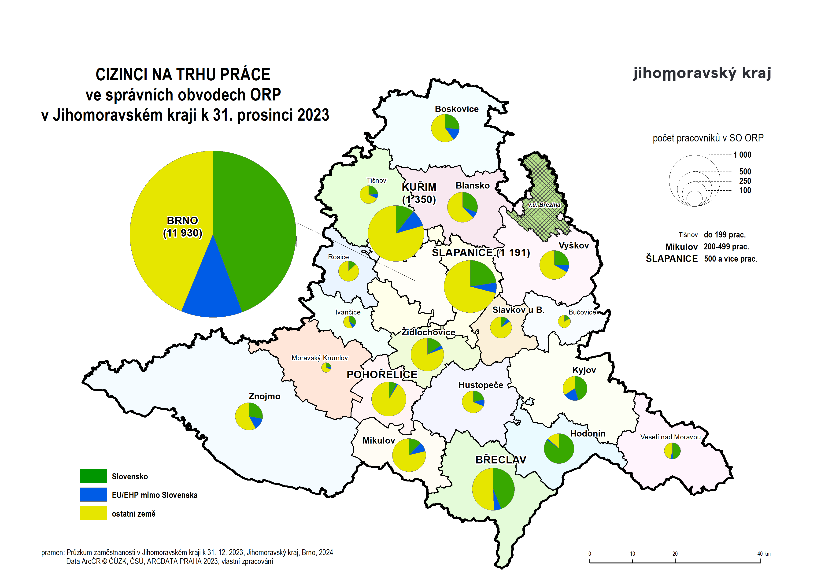

Slide 18
Změny zaměstnanosti v roce 2024

Slide 19
Zaměstnávání absolventů, spolupráce se školami a institucemi
ke konci roku 2023 uvedlo 282 ekonomických subjektů zájem o absolventy (tj. 8,0 %);
celkově firmy projevily zájem o 2,6 tis. absolventů; Úřad práce ČR evidoval k 31. 12. 2022 v Jihomoravském kraji necelých 1,4 tis. nezaměstnaných absolventů;
zvýšený zájem o absolventy měly především firmy ze strojírenského a elektrotechnického průmyslu, z terciéru pak odvětví informačních a komunikačních činností a také zdravotní a sociální péče;
nejžádanější profesí absolventů dle CZ-ISCO byli pracovníci v oblasti ochrany a ostrahy
celkem 640 firem (19,3 %) vykázalo spolupráci se školami – především strojírenské a elektrotechnické firmy, zdravotnická zařízení, organizace v odvětví kulturní, zábavní a rekreační činnosti a také firmy z odvětví informační a komunikační činnosti;
pracovníky ve výzkumu a vývoji vykázalo pouze 265 subjektů (8,0 %);
celkem zaměstnávaly ve výzkumu a vývoji 9,5 tis. osob, z toho 8,5 tis. vysokoškoláků;
spolupráci s veřejnými výzkumnými institucemi přiznalo 298 subjektů (9,0 %).

Slide 20
Požadavky na absolventy

Slide 21
Nejpožadovanější profese (přes 100)

Slide 22
Profese, v nichž zaměstnavatelé očekávají propouštění (přes 20)

Slide 23
Střediska koncentrace vybraných odvětví ekonomiky
v Jihomoravském kraji

Slide 24
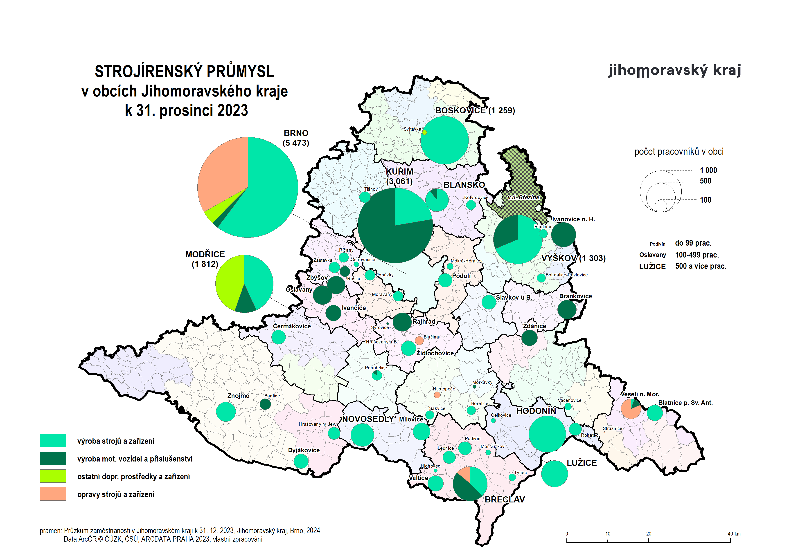

Slide 25
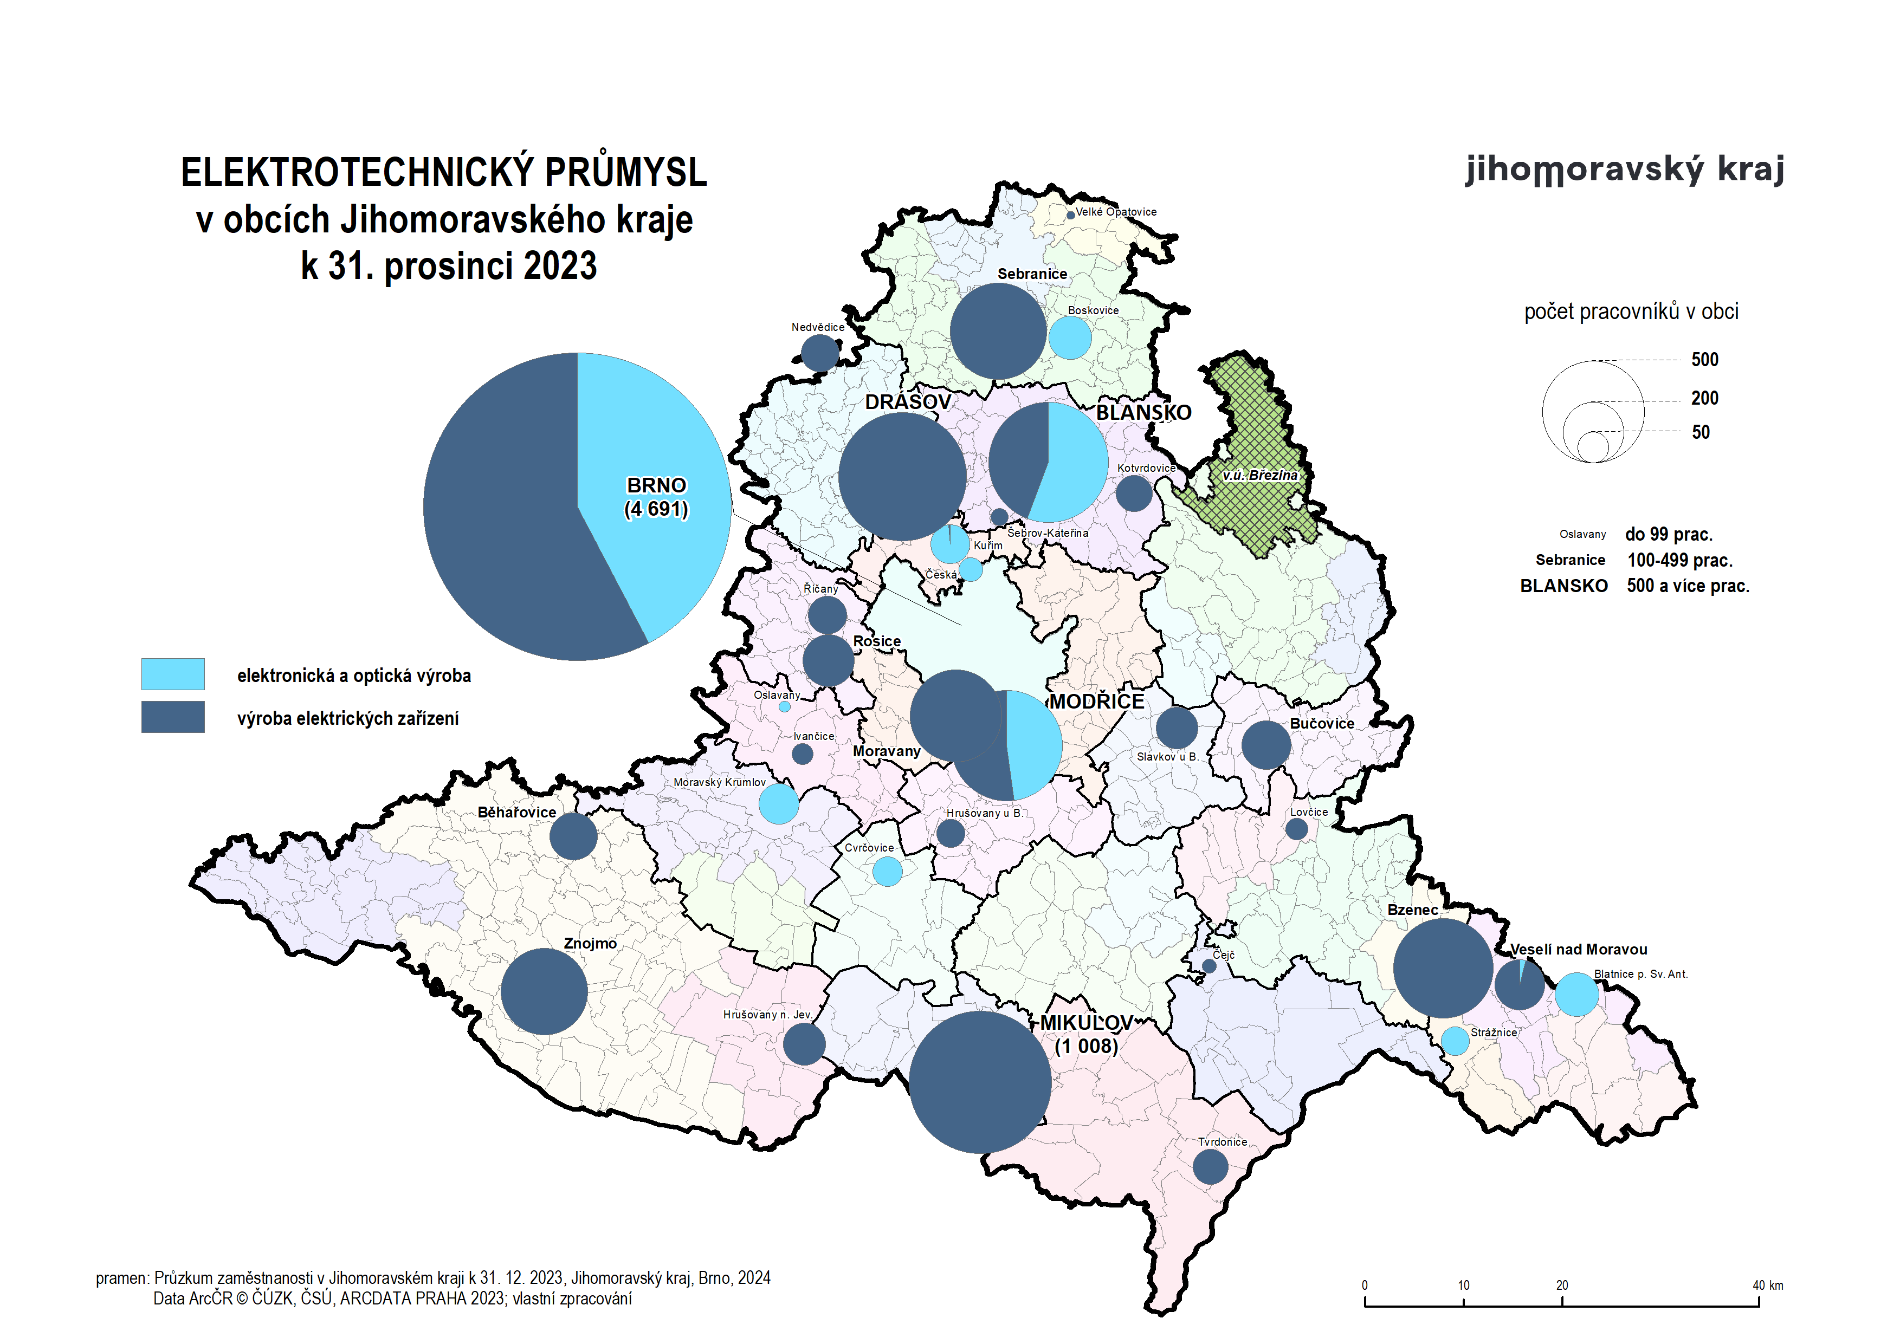

Slide 26
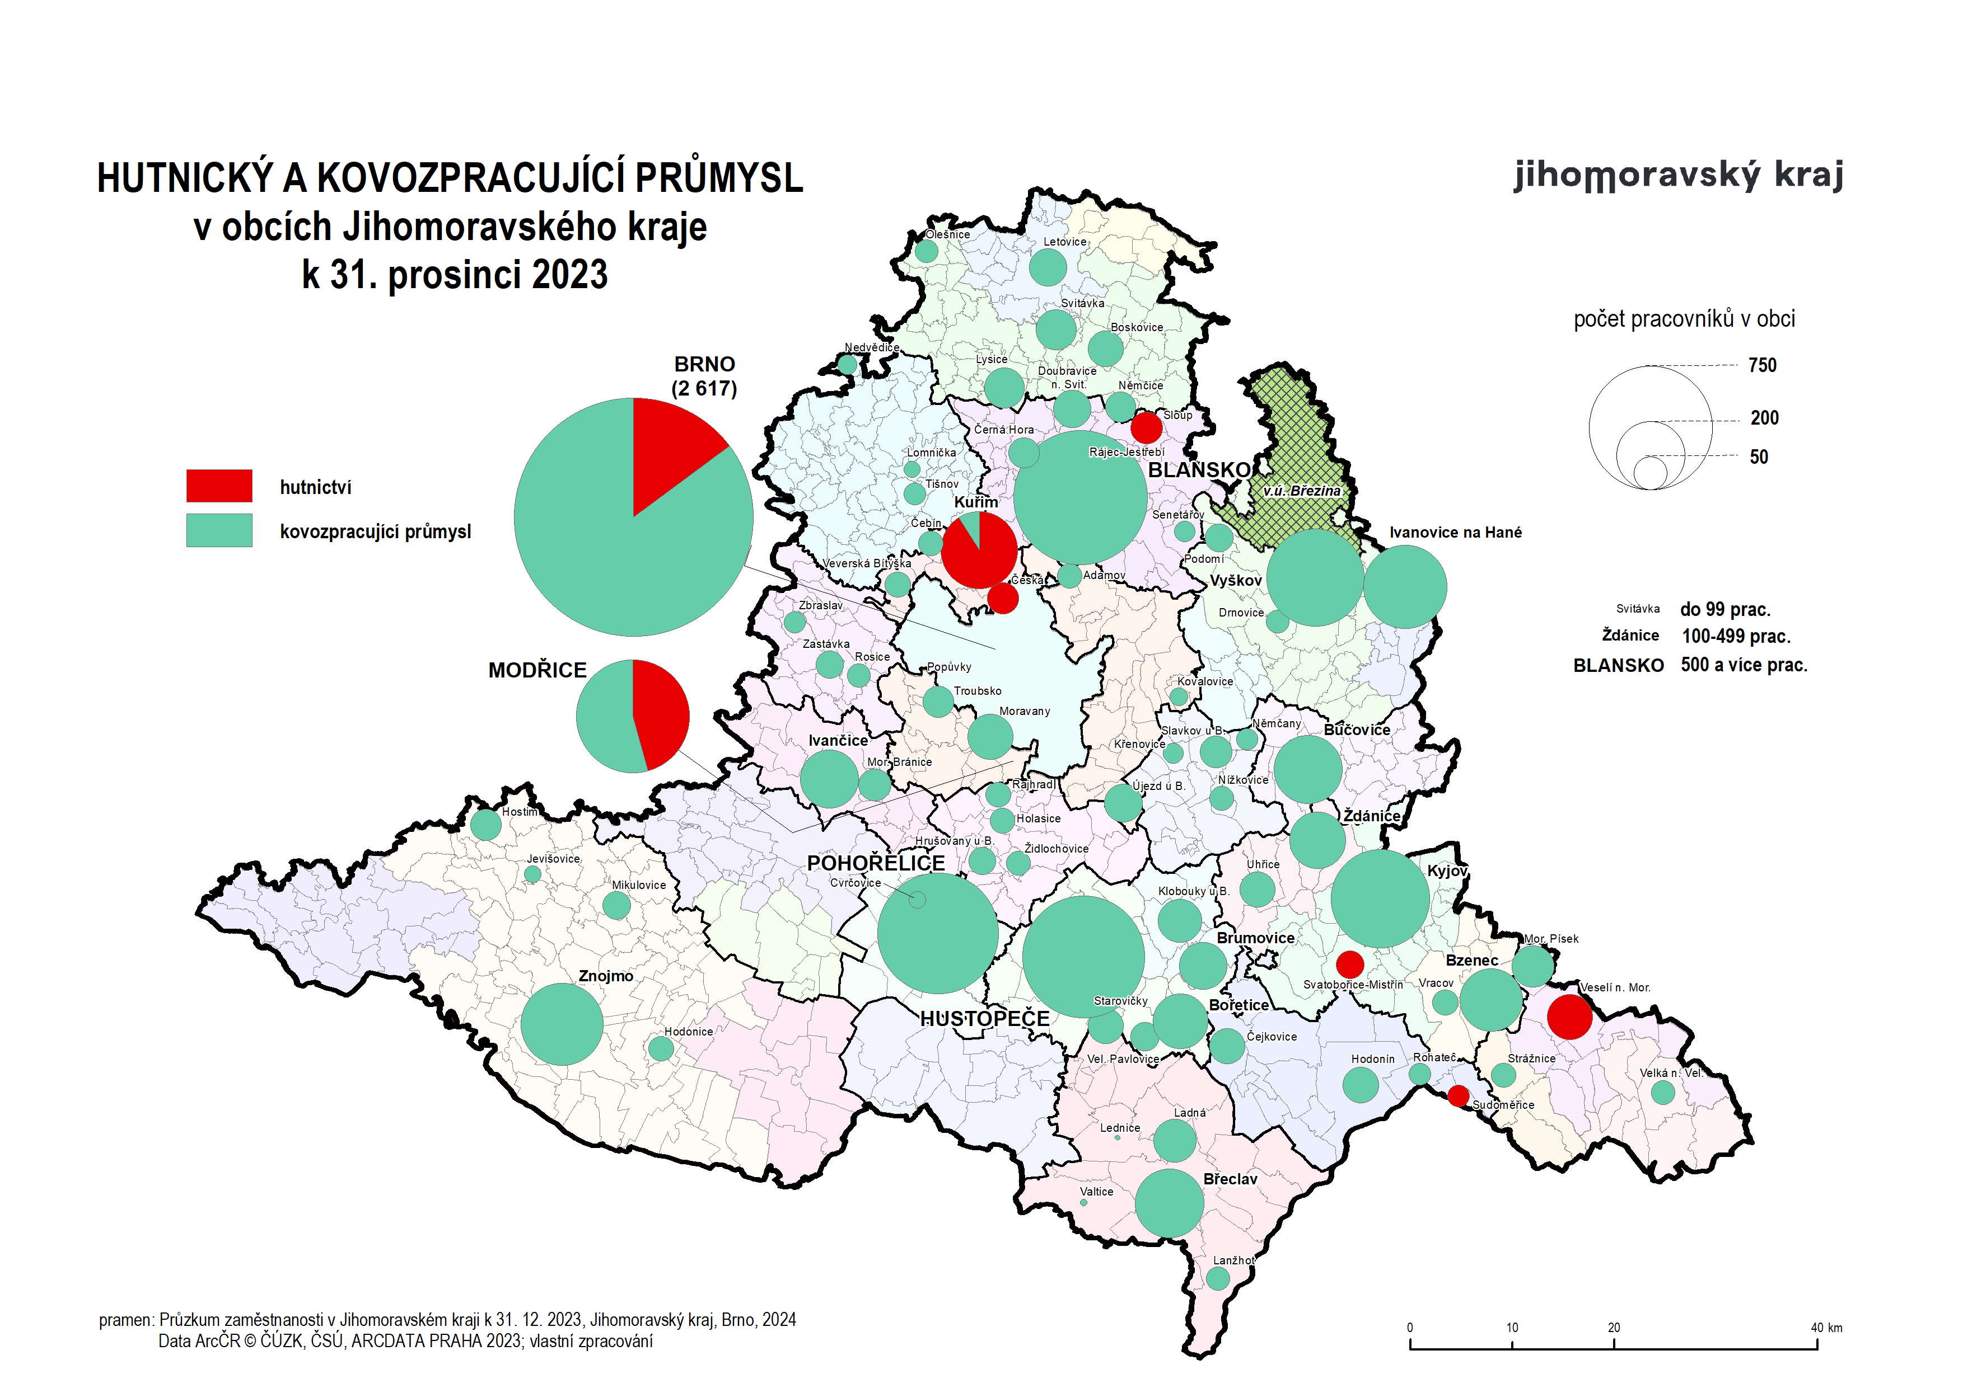

Slide 27
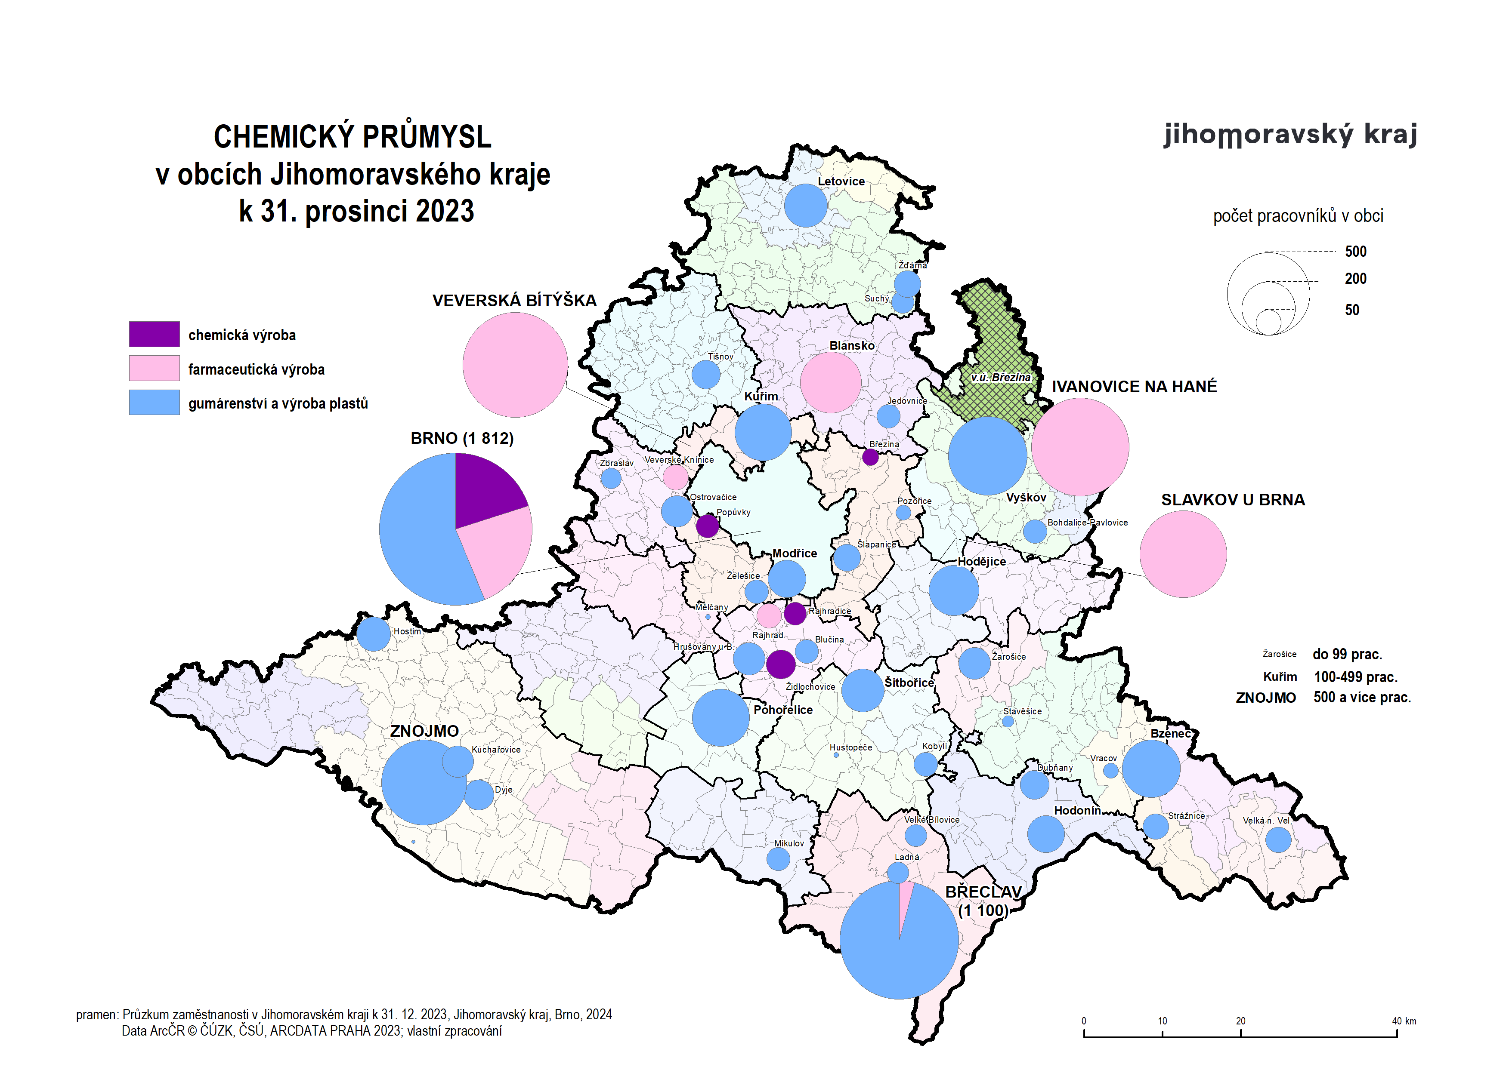

Slide 28
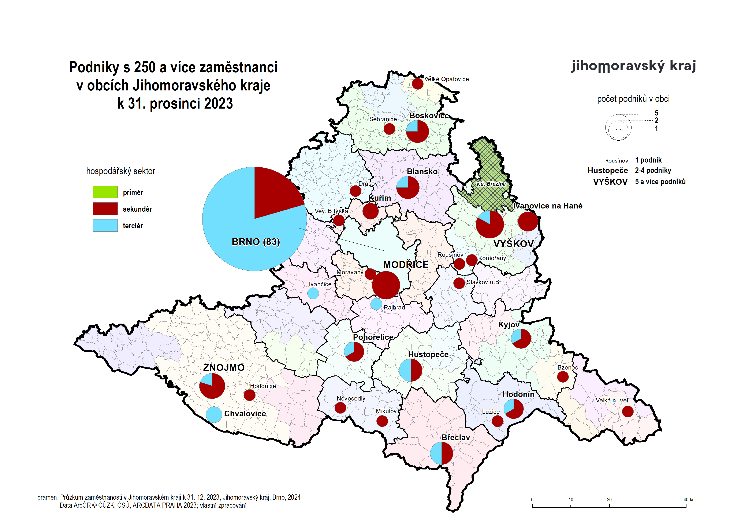

Slide 29
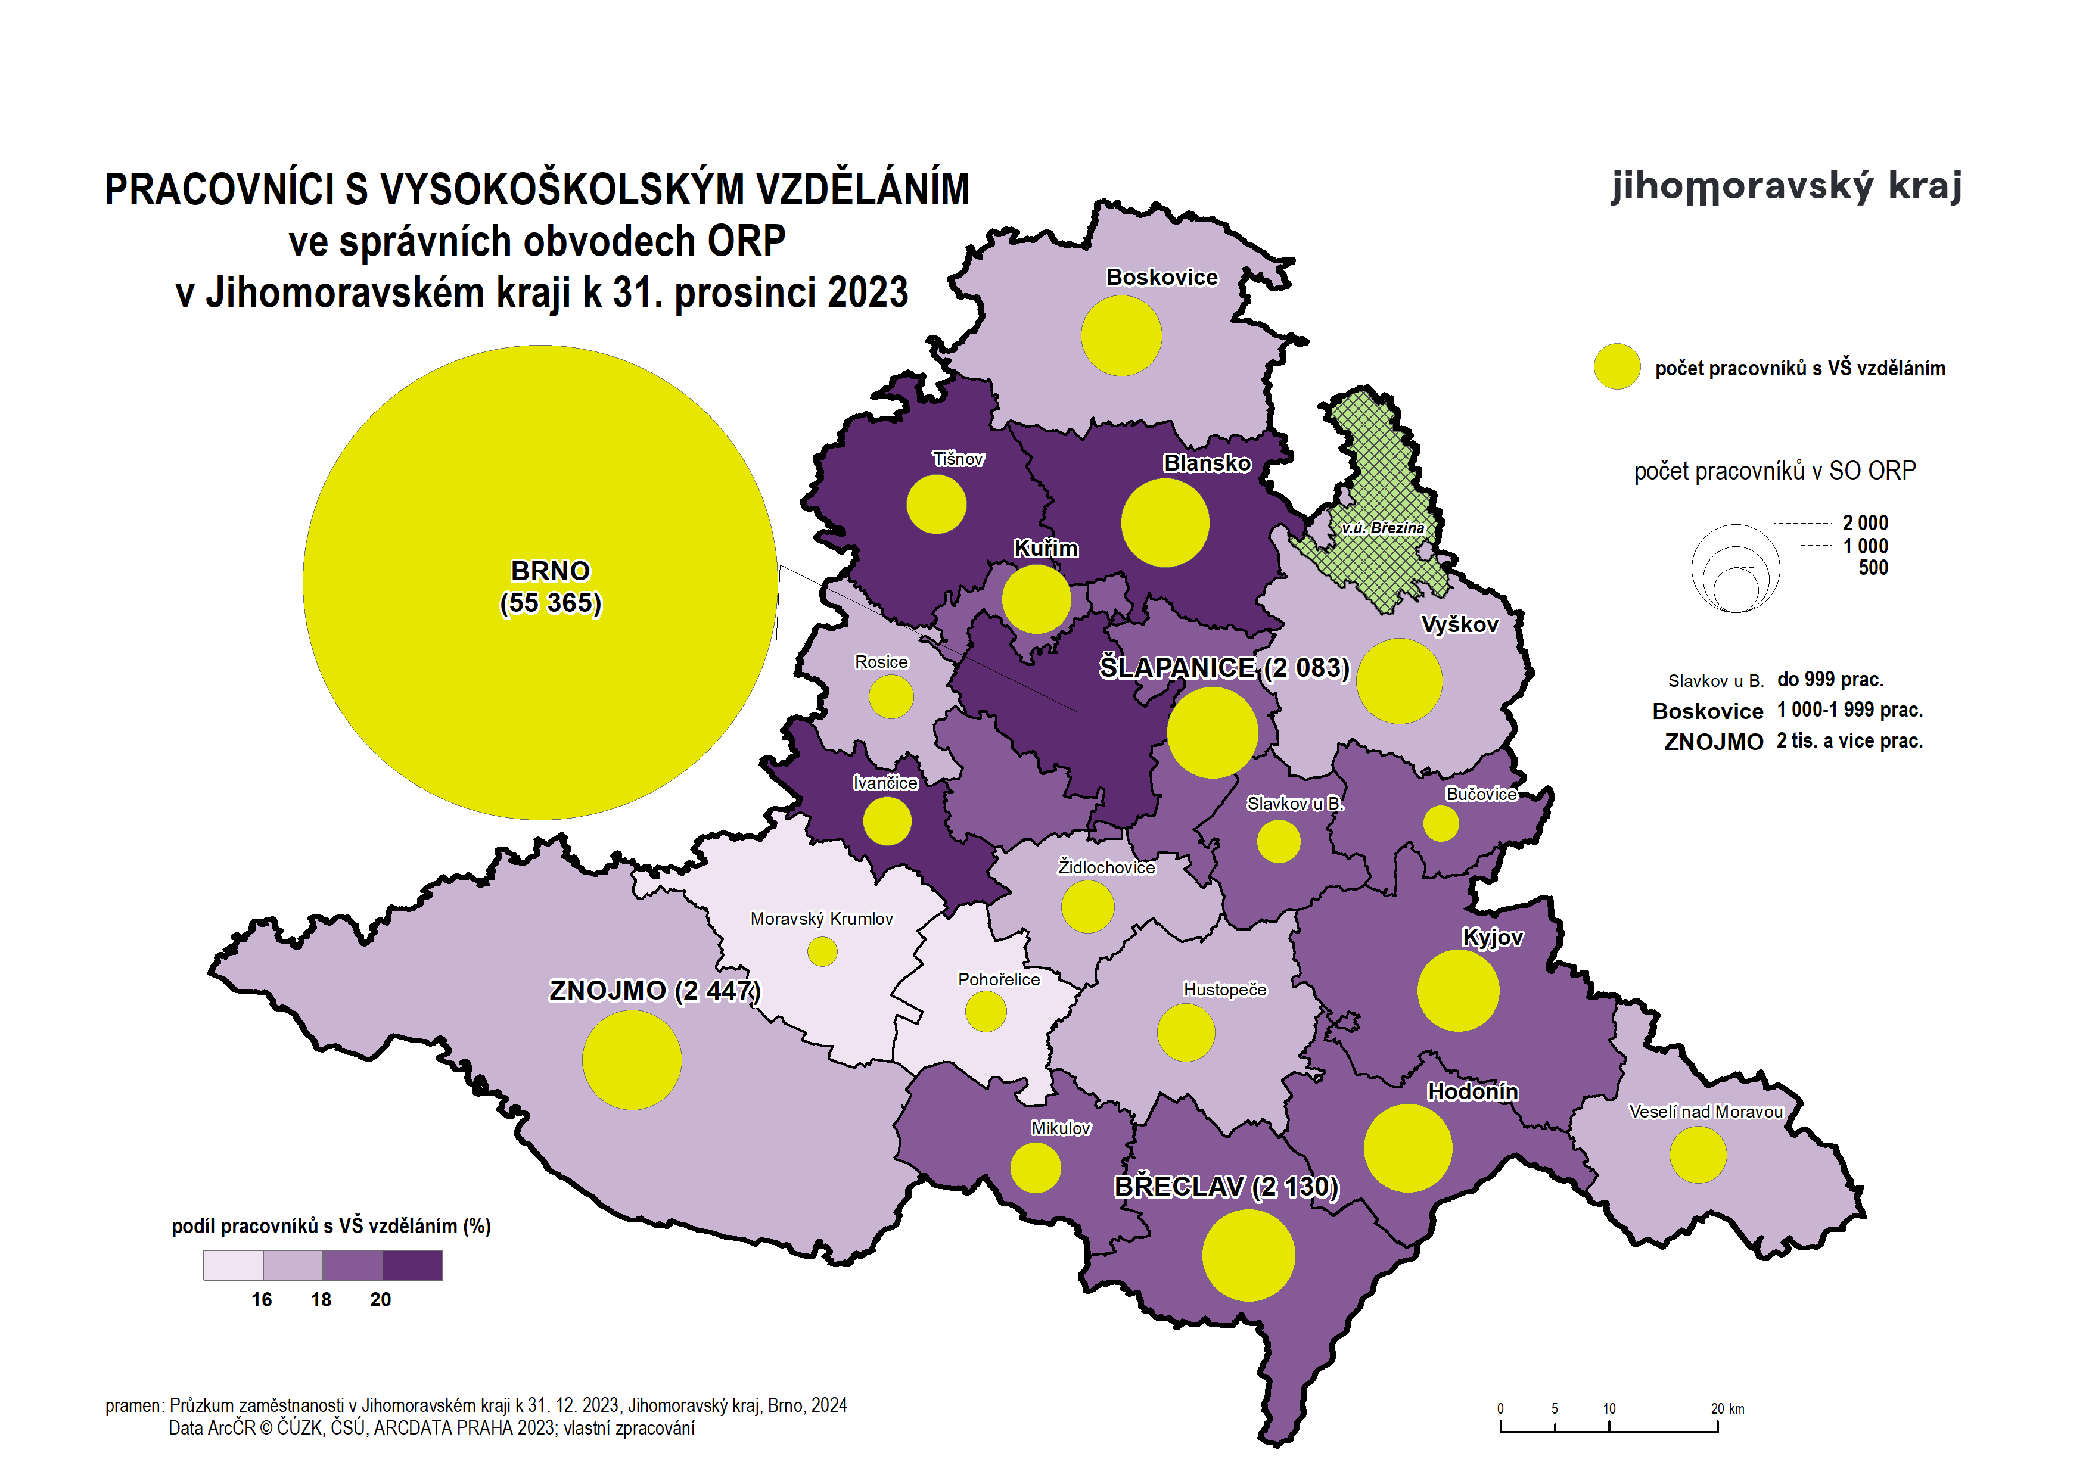

Slide 30

Děkuji za pozornost!

